Slide 1
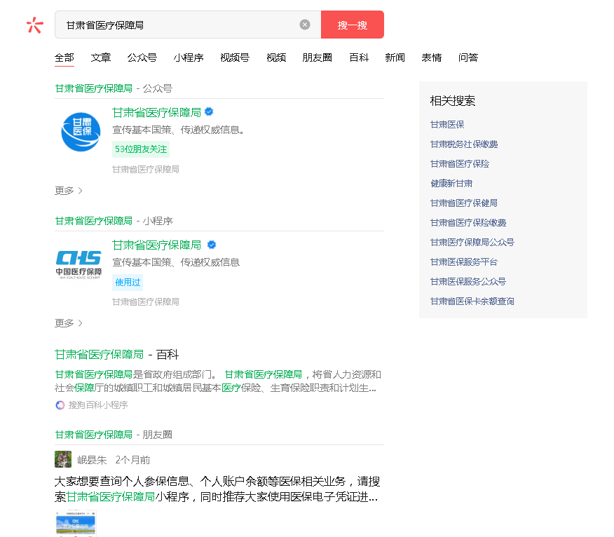
城乡居民医保网上参保登记
打开微信，在上方放大镜处点击搜索。
点击进入甘肃医保公共服务平台

Slide 2
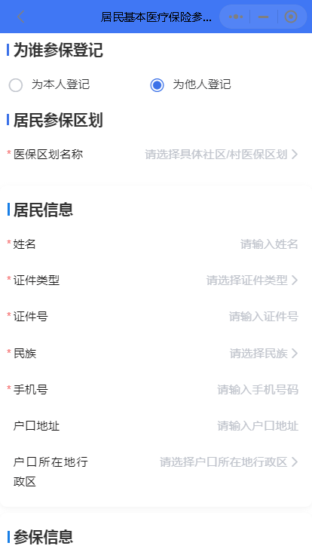
城乡居民医保参保登记
点击进入医保区划查询界面
点击进入城乡居民参保登记

Slide 3
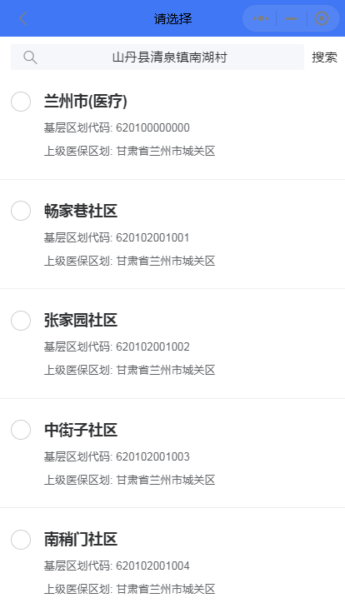
城乡居民医保参保登记
输入所在县所属镇所属村或社区

Slide 4
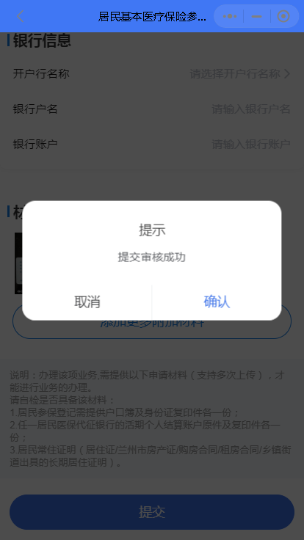
城乡居民医保参保登记
输入参保人员基本信息，人员类别按人员年龄段分：普通居民（成年）、未成年、中小学生、新生儿，请正确选择。
提交成功后请在1个工作日内进行居民医保缴费，缴费途径为：微信云缴费、支付宝、甘肃税务小程序、云闪付、农商银行和农业银行的手机APP均可。
请在此处添加居民身份证或户口本的照片，不得为空。

